Slide 1


САРАТОВСКИЙ ГОСУДАРСТВЕННЫЙ ТЕХНИЧЕСКИЙ УНИВЕРСИТЕТ ИМЕНИ ГАГАРИНА Ю.А.
КАФЕДРА
«ЭКОЛОГИЯ И ТЕХНОСФЕРНАЯ БЕЗОПАСНОСТЬ»

Slide 2


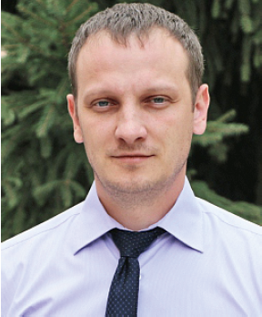
ИНСТИТУТ УРБАНИСТИКИ, АРХИТЕКТУРЫ И СТРОИТЕЛЬСТВА (УРБАС)
« Институт УРБАС предлагает широкий спектр направлений, связанных с созданием комфортной и безопасной городской среды.
Мы ждем активных, смелых и целеустремленных абитуриентов, готовых менять нашу жизнь к лучшему!»
Александр Владимирович Страхов,
директор института Урбанистики, архитектуры и строительства
УРБАНистика - это наука, посвященная развитию различных городских систем (транспорт, пешеходная инфраструктура, экология, здравоохранение и другие), их взаимодействию между собой и с жителями города.

Slide 3


КАФЕДРА «ЭКОЛОГИЯ И ТЕХНОСФЕРНАЯ БЕЗОПАСНОСТЬ»
« Выбрав наши направления подготовки вы получаете прекрасную возможность освоения профессий, востребованных на рынке труда в области охраны окружающей среды, техногенной и промышленной безопасности»
Елена Ивановна Тихомирова,
заведующая кафедрой «Экология и техносферная безопасность»

Slide 4
Направления подготовки
по программам бакалавриата
ЭКОЛОГИЯ И ПРИРОДОПОЛЬЗОВАНИЕ (ЭКЛП)
ТЕХНОСФЕРНАЯ БЕЗОПАСНОСТЬ (ТХНБ)
ПРИРОДООБУСТРОЙСТВО И ВОДОПОЛЬЗОВАНИЕ (ПРВД)

Slide 5
ПОСТУПЛЕНИЕ
Направление подготовки | Вступительные испытания | Форма обучения | Бюджетные места
05.03.06 Экология и природопользование | Биология, химия или география или математика (профильная), русский язык | очная | 12
20.03.01 Техносферная безопасность | Математика (профильная), физика или информатика, русский язык | очная | 15
 |  | заочная | 6
20.03.02 Природообустройство и водопользование | Математика (профильная), физика или информатика, русский язык | очная | 12
Прием на обучение по программам бакалавриата проводится на основании результатов единого государственного экзамена (ЕГЭ) или результатов вступительных испытаний, проводимых СГТУ для отдельных категорий поступающих.

Slide 6
05.03.06 - Экология и природопользование
ПРОФИЛЬ «ЭКОЛОГИЯ»
Вы сможете
Разрабатывать экологическую документацию в соответствии с современными требованиями законодательства; проводить экологический контроль и экологический мониторинг; владеть методами оценки качества окружающей среды, подготавливать документацию для экологической экспертизы различных видов проектного анализа.
Вы будете работать
В экологических службах промышленных и нефтегазоперерабатывающих предприятий и компаний;
в государственных органах власти;
в фирмах, занимающихся экологическим аудитом;
в центрах стандартизации и сертификации в области охраны окружающей среды;
в научно-исследовательских институтах.
Вы займете должности
Инженера-эколога; разработчика экологических проектов и документации, эксперта, специалиста, научного сотрудника, лаборанта-исследователя.

Slide 7
20.03.01 - Техносферная
безопасность
ПРОФИЛЬ «Защита в чрезвычайных ситуациях, промышленная и пожарная безопасность, охрана труда»
Вы сможете
Разрабатывать систему мероприятий по охране труда в организациях и осуществлять ее управление, обеспечивать нормативное и правовое сопровождение системы охраны труда, обеспечивать защиту в условиях чрезвычайных ситуаций и ликвидации их последствий, оценивать природные и техносферные риски, проводить надзор и контроль промышленной и пожарной безопасности.
Вы будете работать
В отделах промышленной безопасности и охраны труда на предприятиях любой отрасли народного хозяйства,
в органах государственного управления и контроля,
в структурах МЧС, отделах ГО и ЧС предприятий,
в профильных аналитических центрах по профилактике и прогнозированию техногенных рисков.
Вы займете должности
Инженера по охране труда, разработчика деклараций промышленной безопасности, эксперта в области техносферных рисков, научного сотрудника, руководителя сектора промышленной безопасности.

Slide 8
20.03.02 – Природообустройство и водопользование
ПРОФИЛЬ «Природоохранное обустройство территорий»
Вы сможете
Разрабатывать проекты реконструкции объектов природообустройства и водопользования; заниматься природоохранным обустройством, благоустройством и озеленением, ландшафтным проектированием и дизайном; проектировать объекты и системы водоснабжения, обводнения и водоотведения; проводить изыскания по оценке состояния природных и природно-техногенных объектов.
Вы будете работать
Государственные структуры системы экологического управления, надзора и контроля;
организации, занимающиеся экологическим консалтингом, хозяйственным освоением и охраной природных ресурсов, управлением, проектированием и экспертизой хозяйственной деятельности;
производственные объекты, ведущие экологически значимую деятельность.
Вы займете должности
Специалиста по природоохранному обустройству территории, инженера в области обращения с отходами; инженера по проектированию систем водоснабжения и водоотведения; специалиста по охране окружающей среды.

Slide 9
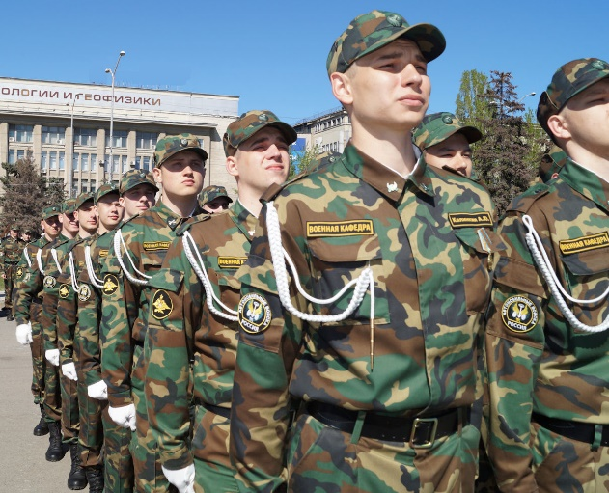
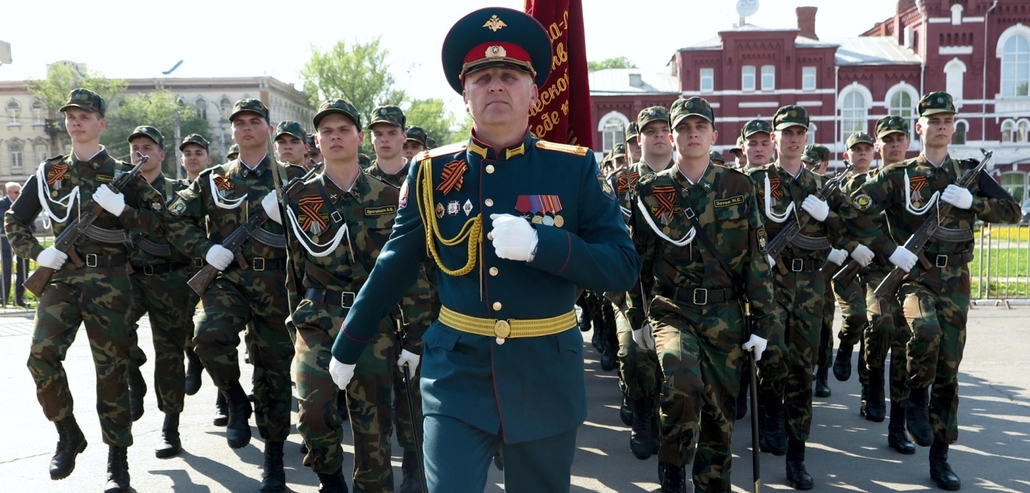
ВОЕННАЯ ПОДГОТОВКА
Студенты СГТУ имеют уникальную возможность обучаться
в военном учебном центре по программам подготовки:
сержантов и солдат запаса для направлений «Экология и природопользование», «Природообустройство и водопользование»;
офицеров запаса для направления «Техносферная безопасность».

Slide 10
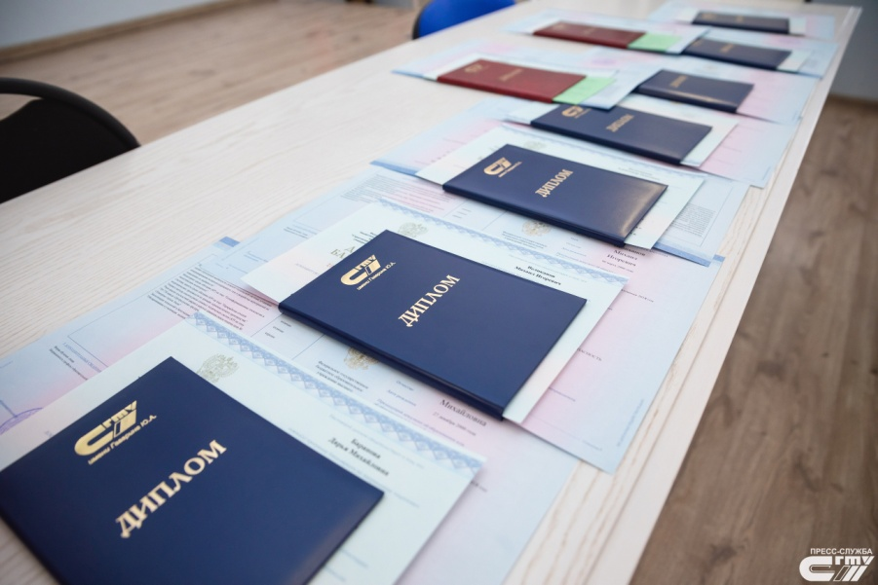
ПЕРСПЕКТИВЫ
Наши студенты могут принимать участие:
в выполнении НИР и НИОКР в рамках госзадания и грантов различных фондов (РФФИ, программ РАН, неправительственный экологический фонд им В.И. Вернадского, фонд Бортника и других), реализуемых на кафедре «Экология и техносферная безопасность»;
в выполнении в исследовательских проектов организаций-работодателей;
в научно-технических конференциях и научных форумах различного уровня – международного, всероссийского, межрегионального и других, а также в выставках и конкурсах;
в заседаниях научно-технических советов предприятий-работодателей.
НАШИ ВЫПУСКНИКИ:
Вавилкина Е.Г. – ведущий инженер ОАО «Газпром- Добыча-Ямбург»;
Кузембаева Н.М. – начальник сектора вопросов ООС Карачаганак Петролеум Оперейтинг
Алексашин А.В. – руководитель службы охраны труда ОАО «Транснефть-Приволга»;
Анохин Е.Н. – начальник геофизической партии ООО «Гео-Плюс»;
Давиденко О.Н. – главный специалист-геоботаник ООО «Геоцентр-Природа».

Slide 11
ПЕРСПЕКТИВЫ
Наши выпускники работают в государственных организациях и частных компаниях:
Средне-Поволжское управление Федеральной службы по экологическому, технологическому и атомному надзору,
Межрегиональное управление Росприроднадзора по Саратовской и Пензенской областям,
Министерство природных ресурсов и экологии Саратовской области,
Главное управление МЧС России по Саратовской области
Газпром межрегионгаз Саратов
ООО «Саратоворгсинтез»
ПАО «Саратовский НПЗ»
ООО «Промышленная безопасность»
ФГБУ «ЦЛАТИ» по ПФО;
ФБУ «Саратовский ЦСМ им. Б.А. Дубовикова»
ФГБУ ГСАС «Саратовская»
Департамента экологии и техносферной безопасности ОАО «РЖД»
Группа «ФосАгро»
Группы компаний «Экологический центр»

Slide 12
ПРЕИМУЩЕСТВА
Высокий профессиональный уровень
В штате наших преподавателей - доктора биологических и химических наук, кандидаты химических, биологических, экономических, технических наук. Приглашаются специалисты из «Ростехнадзора», «Росприродназора» по Саратовской области, Главного управления МЧС России по Саратовской области, «ЦЛАТИ» по ПФО, ООО «Саратоворгсинтез», Центра гигиены и эпидемиологии.
Отличная материально-техническая и приборная оснащённость
Здесь есть всё необходимое для обучения новейшим методам работы на современном оборудовании. Кафедра имеет в своем составе учебную и научную биологические лаборатории, учебную химическую лабораторию. На базе кафедры действует НОЦ «Промышленная экология» и аккредитованный испытательный лабораторный центр «ЭкоОС».
Акцент на практические навыки и умения
Особое внимание на кафедре уделяется практическим и лабораторным работам, а также специальным и производственным практикам.
Активное участие в научной и общественной жизни университета
Студенты участвуют в научных исследованиях кафедры, олимпиадах и международных, всероссийских, региональных конференциях. Наряду с этим они занимаются в кружках, спортивных секциях, участвуют в КВН. Студентами создан собственный экологический театр.

Slide 13
ПРЕИМУЩЕСТВА
Кафедра сотрудничает с ведущими научно-исследовательскими и промышленными организациями, такими как Саратовский филиал ФГБУН "Институт проблем экологии и эволюции им. А.Н. Северцова РАН", ФГБУН "Институт биохимии и физиологии растений и микроорганизмов РАН", Центр лабораторного анализа и технических измерений по Саратовской области, ООО НПП "Лисскон" и другими.
Студенты кафедры проходят практику на базе таких организаций, как:
Газпром межрегионгаз Саратов
ПАО «Саратовский НПЗ»,
ООО «Саратоворгсинтез» (дочернее предприятие ПАО «ЛУКОЙЛ»),
Средне-Поволжское управление Федеральной службы по экологическому, технологическому и атомному надзору (Ростехнадзор),
Межрегиональное управление Росприроднадзора по Саратовской и Пензенской областям,
Министерство природных ресурсов и экологии Саратовской области,
Главное управление МЧС России по Саратовской области.
\

Slide 14
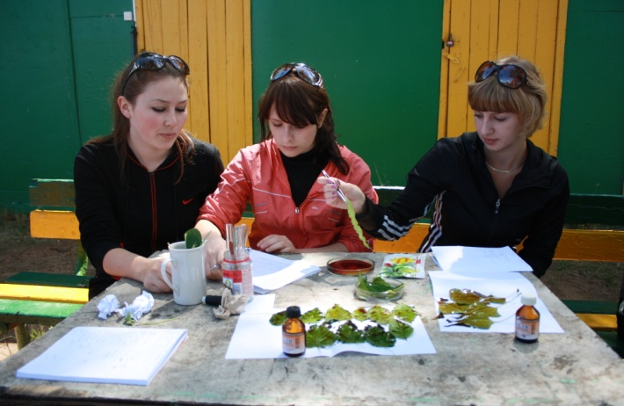
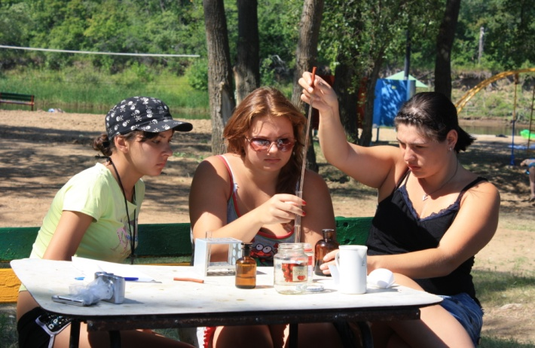
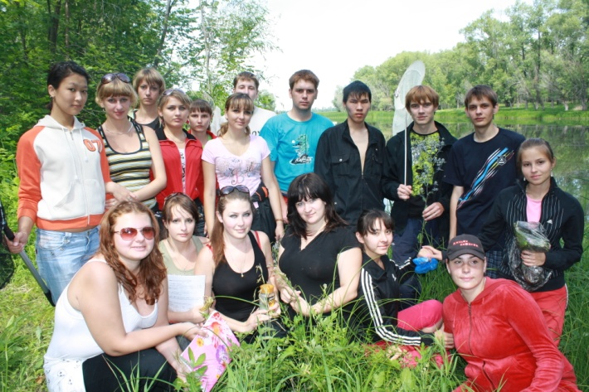
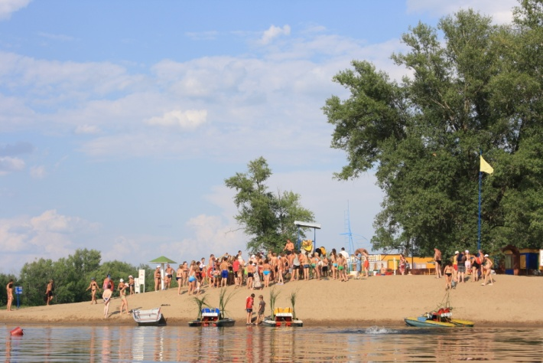
БАЗЫ ДЛЯ ВЫЕЗДНЫХ
ПРАКТИК СТУДЕНТОВ
Лагерь «Политехник»

Slide 15
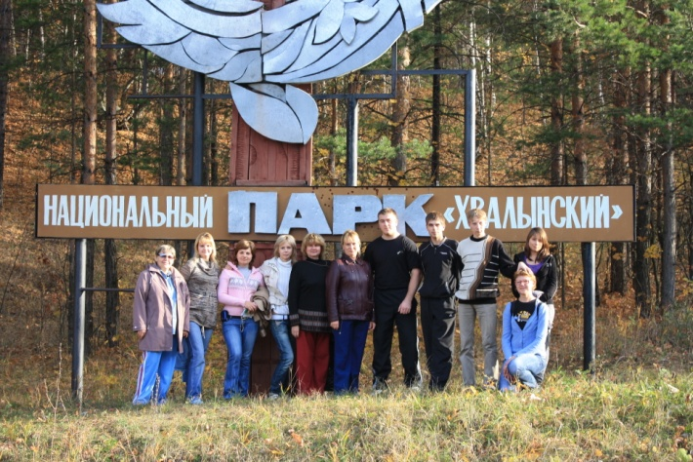
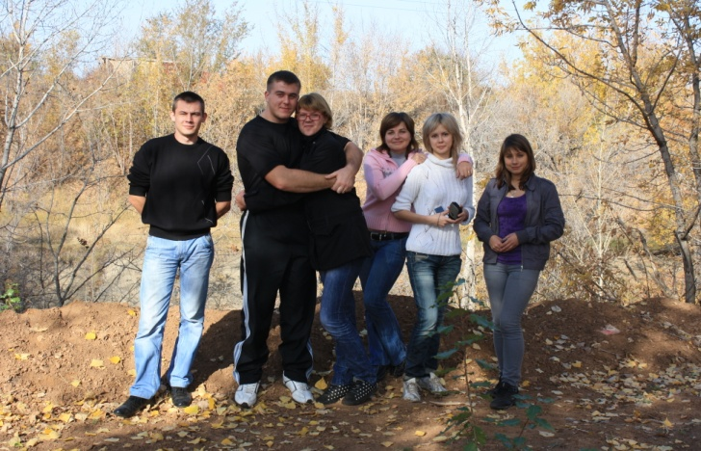
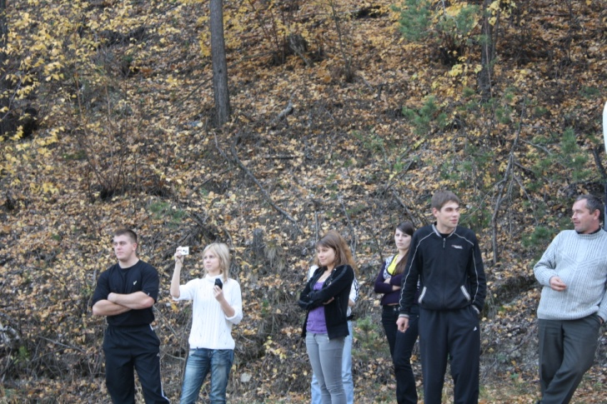
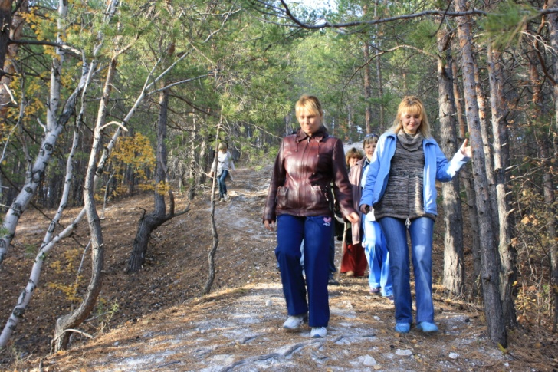
БАЗЫ ДЛЯ ВЫЕЗДНЫХ
ПРАКТИК СТУДЕНТОВ
Филиал кафедры в НП «Хвалынский»

Slide 16
КОНТАКТЫ
Приемная комиссия СГТУ имени Гагарина Ю.А.
г. Саратов, ул. Политехническая, д. 77, учебный корпус №1, к. 215
Тел. 8 (8452) 99-86-65, 8 (8452) 99-86-66
https://vk.com/sstu_saratov
Ваше будущее начинается здесь!
Кафедра «Экология и техносферная безопасность»
г. Саратов, ул. Политехническая, д. 77, учебный корпус №5, к. 223
Тел. 8 (8452) 99-85-30
https://vk.com/club11330811

